Slide 1

Tối ưu lập kế hoạch
Đề tài: Lập kế hoạch sản xuất
Nhóm 3:
Dương Đức Trọng 20194191
Chu Đình Đức 20194021
Nguyễn Hữu Hải 20194039
Trần Anh Vũ 20183674

Slide 2
Nội dung
Mô tả bài toán
Mô hình hóa
Các giải thuật đề xuất
Thuật toán nhánh cận
Thuật toán MIP
Thuật toán xấp xỉ
Thuật toán heuristics
Thực nghiệm
Data
So sánh kết quả
Đánh giá

Slide 3
1. Mô tả bài toán
Một công ty cung cấp thực phẩm nông nghiệp cần sản xuất N sản phẩm 1, 2, …, N
Chi phí để sản xuất 1 đơn vị sản phẩm i là c(i)
Diện tích thửa ruộng cần sử dụng để sản xuất 1 đơn vị sản phẩm i là a(i)
Lợi nhuận thu được khi sản xuất 1 đơn vị sản phẩm i là f(i)
Biết rằng m(i) là số đơn vị sản phẩm i tối thiểu cần sản xuất khi quyết định sản xuất sản phẩm đó
Tổng diện tích thửa ruộng là A
Hãy lập kế hoạch sản xuất sao cho tổng lợi nhuận thu được là lớn nhất và tổng chi phí sản xuất nhỏ hơn hoặc bằng một giá trị C

Slide 4
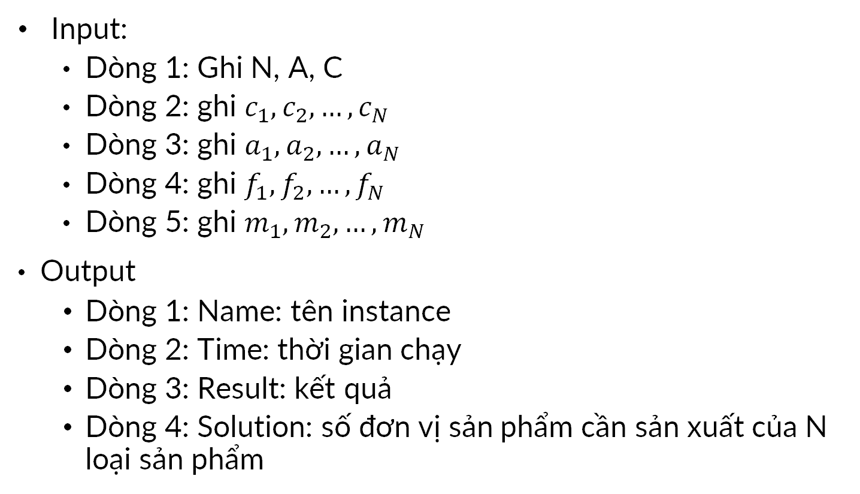
1. Mô tả bài toán
Input:
Dòng 1: Ghi N, A, C
Dòng 2: ghi $c_{1},c_{2}, …,c_{N}$
Dòng 3: ghi $a_{1},a_{2}, …,a_{N}$
Dòng 4: ghi $f_{1},f_{2}, …,f_{N}$
Dòng 5: ghi $m_{1},m_{2}, …,m_{N}$
Output
Dòng 1: Name: tên instance
Dòng 2: Time: thời gian chạy
Dòng 3: Result: kết quả
Dòng 4: Solution: số đơn vị sản phẩm cần sản xuất của N loại sản phẩm

Slide 5
Hướng tiếp cận
Phương pháp nhánh cận
Phương pháp MIP
Phương pháp xấp xỉ
Phương pháp heuristics

Slide 6
2. Mô hình hóa bài toán
Biến
x_{i} là số đơn vị sản phẩm sản xuất của sản phẩm thứ i
(i= 1,...,N)

Slide 7
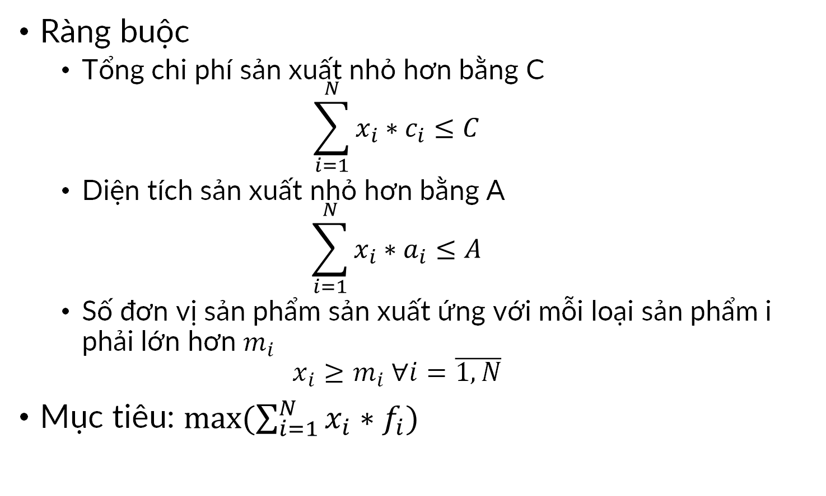
Mô hình hóa bài toán
Ràng buộc
Tổng chi phí sản xuất nhỏ hơn bằng C
$$\sum_{i=1}^{N}{x_{i}∗c_{i}}≤C$$
Diện tích sản xuất nhỏ hơn bằng A
$$\sum_{i=1}^{N}{x_{i}∗a_{i}}≤A$$
Số đơn vị sản phẩm sản xuất ứng với mỗi loại sản phẩm i phải lớn hơn $m_{i}$
$$x_{i}≥m_{i} ∀i=\overline{1,N}$$
Mục tiêu: $max(\sum_{i=1}^{N}{x_{i}∗f_{i}})$

Slide 8
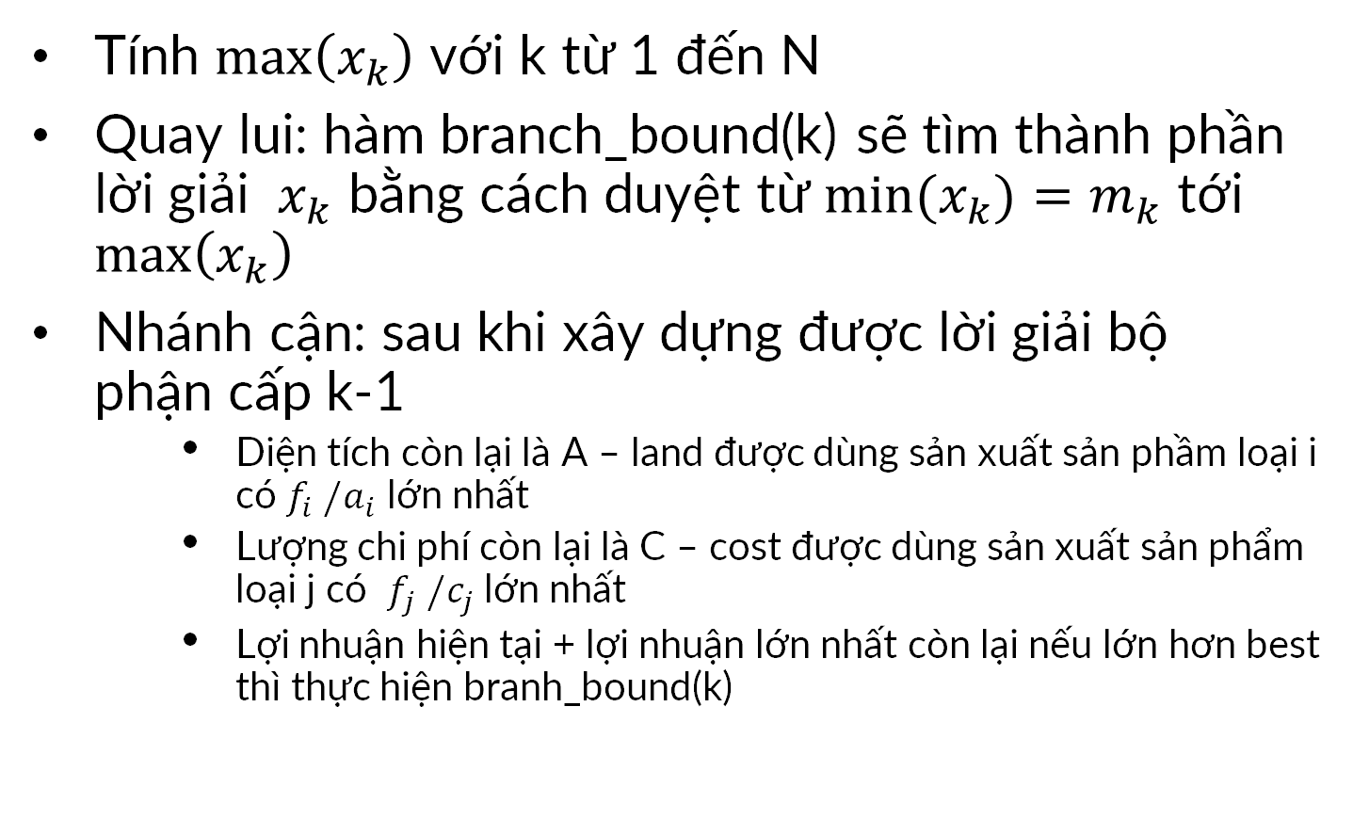
Thuật toán nhánh cận
Tính $\max\left(x_{k}\right)$ với k từ 1 đến N
Quay lui: hàm branch_bound(k) sẽ tìm thành phần lời giải $x_{k}$ bằng cách duyệt từ ${min⁡(x}_{k})=m_{k}$ tới $\max\left(x_{k}\right)$
Nhánh cận: sau khi xây dựng được lời giải bộ phận cấp k-1
Diện tích còn lại là A – land được dùng sản xuất sản phầm loại i có $f_{i} /a_{i}$ lớn nhất
Lượng chi phí còn lại là C – cost được dùng sản xuất sản phẩm loại j có $f_{j} /c_{j}$ lớn nhất
Lợi nhuận hiện tại + lợi nhuận lớn nhất còn lại nếu lớn hơn best thì thực hiện branh_bound(k)

Slide 9
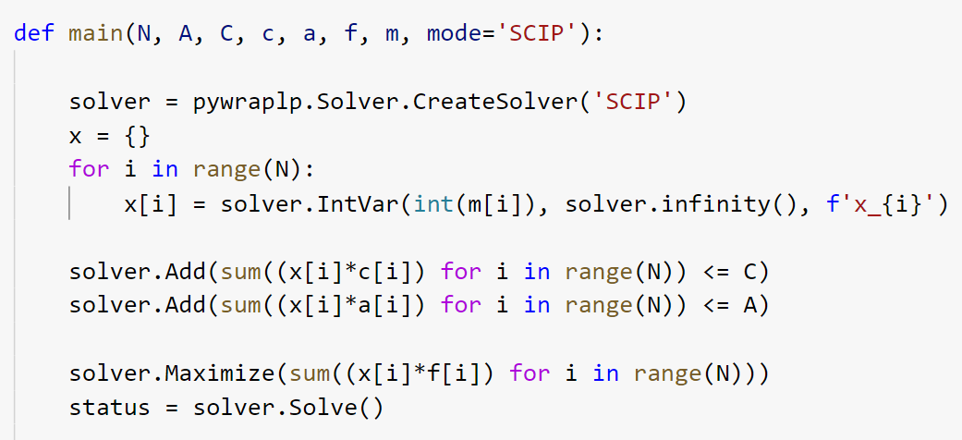

Phương pháp MIP
Bài toán được mô hình hóa là bài toán quy hoạch nguyên tuyến tính
$F\left(x\right)=f^{T}c→max$, $W^{(N+2)×N}c≤b, x≥0^{N}$
Cài đặt giải bằng công cụ ortools
Solver ‘SCIP’

Slide 10
Phương pháp MIP
Solver ‘SCIP’:
Cài đặt giải thuật MIP miễn phí chất lượng cao của Google
Sử dụng thuật toán đơn hình ( revised primal dual simplex) để giải bài toán LP được nới lỏng ràng buộc nguyên từ bài toán MIP ban đầu
Đệ quy thành 2 bài toán LP con khi lời giải từ bài toán LP chưa thỏa mãn ràng buộc nguyên (Branch, Cut and Price-BCP)
BCP: Branch-Cut áp dụng thêm pricing method
Xuất phát từ ý tưởng: trong lời giải tối ưu, đa số các thành phần phi cơ sở trong lời giải đều = 0, loại bỏ các thành phần này ra không ảnh hưởng đến bài toán -> Giảm chi phí branching

Slide 11
Phương pháp xấp xỉ
Ý tưởng: Đưa về bài toán LP thuần túy
Giải bài toán LP bằng thuật toán đơn hình
Làm tròn lời giải về số nguyên

Slide 12

Phương pháp xấp xỉ
Mô hình hóa IP:
Hàm mục tiêu:
$F\left(x\right)=\sum_{1}^{N}{x_{i}f_{i} }→max$
Ràng buộc tuyến tính:
$\sum_{1}^{N}{x_{i}c_{i}}≤C$
$\sum_{1}^{N}{x_{i}a_{i}}≤A$
$x_{i}≥m_{i} ∀ i ∈\overline{1,N}$
$x_{i}∈ℤ ∀ i ∈\overline{1,N}$

Slide 13
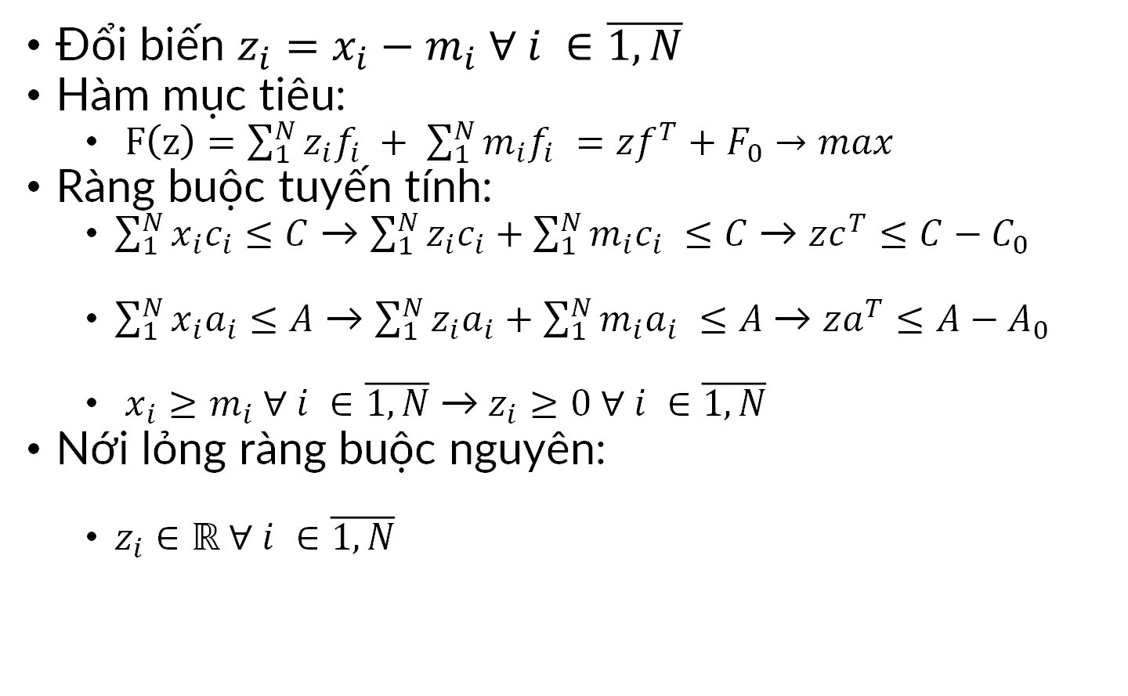
Phương pháp xấp xỉ
Đổi biến $z_{i}=x_{i}−m_{i} ∀ i ∈\overline{1,N}$
Hàm mục tiêu:
$F\left(z\right)=\sum_{1}^{N}{z_{i}f_{i} }+ \sum_{1}^{N}{m_{i}f_{i} }=zf^{T}+F_{0}→max$
Ràng buộc tuyến tính:
$\sum_{1}^{N}{x_{i}c_{i}}≤C$ → $\sum_{1}^{N}{z_{i}c_{i}}+\sum_{1}^{N}{m_{i}c_{i} }≤C$ → $zc^{T}≤C−C_{0}$
$\sum_{1}^{N}{x_{i}a_{i}}≤A$ → $\sum_{1}^{N}{z_{i}a_{i}}+\sum_{1}^{N}{m_{i}a_{i} }≤A$ → $za^{T}≤A−A_{0}$
$x_{i}≥m_{i} ∀ i ∈\overline{1,N}$ →$z_{i}≥0 ∀ i ∈\overline{1,N}$
Nới lỏng ràng buộc nguyên:
$z_{i}∈ℝ ∀ i ∈\overline{1,N}$

Slide 14
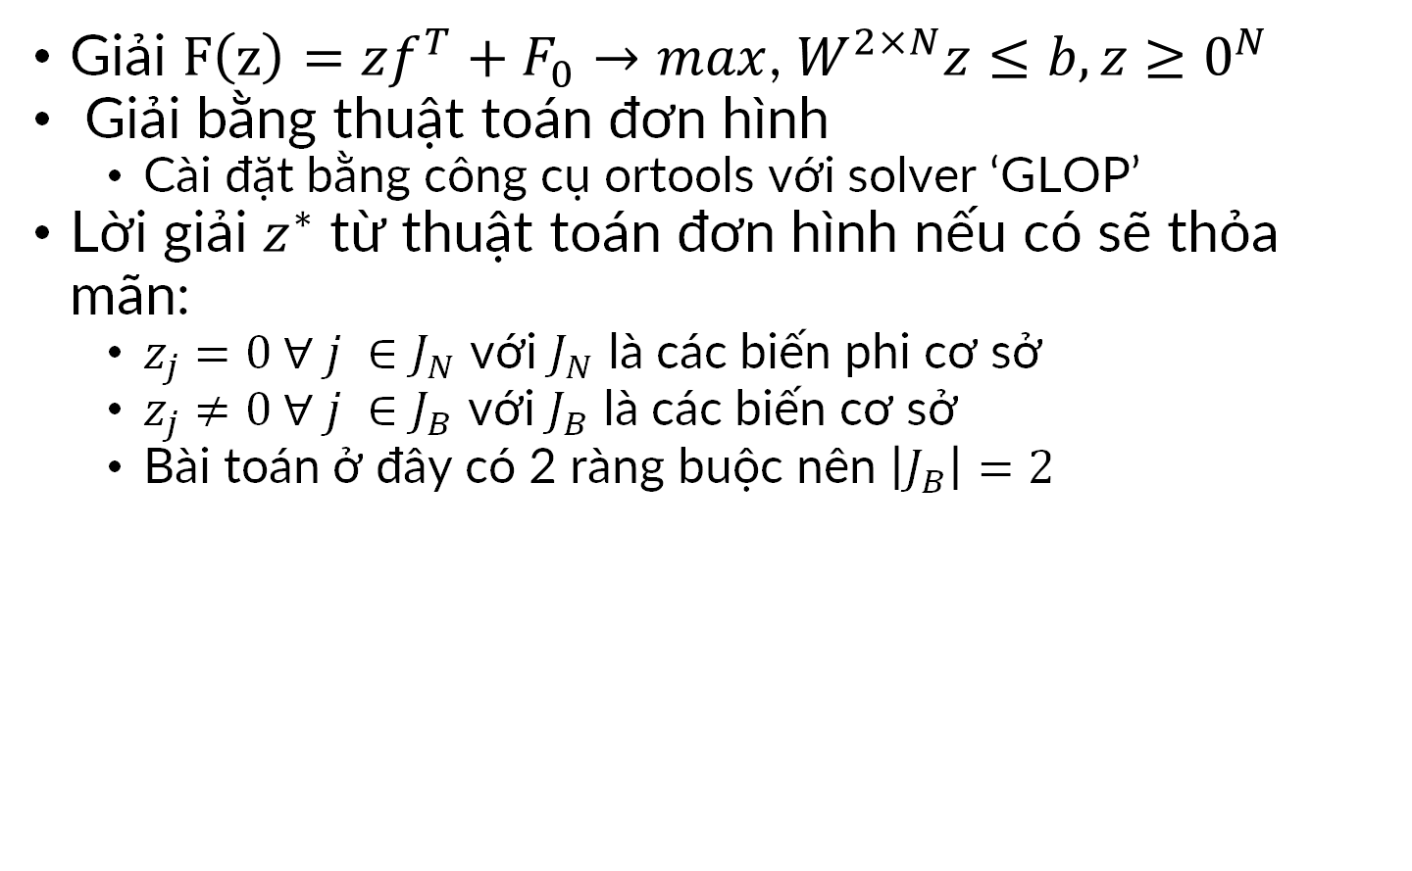
Phương pháp xấp xỉ
Giải $F\left(z\right)=zf^{T}+F_{0}→max$, $W^{2×N}z≤b, z≥0^{N}$
Giải bằng thuật toán đơn hình
Cài đặt bằng công cụ ortools với solver ‘GLOP’
Lời giải $z^{∗}$ từ thuật toán đơn hình nếu có sẽ thỏa mãn:
$z_{j}=0 ∀ j ∈J_{N}$ với $J_{N}$ là các biến phi cơ sở
$z_{j}≠0 ∀ j ∈J_{B}$ với $J_{B}$ là các biến cơ sở
Bài toán ở đây có 2 ràng buộc nên $\left|J_{B}\right|=2$

Slide 15
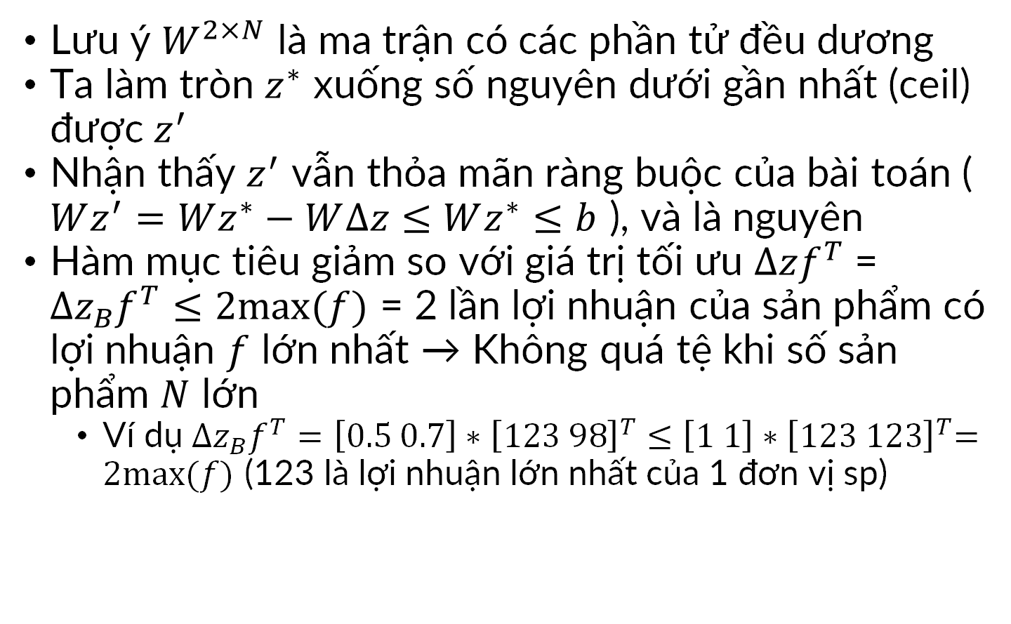
Phương pháp xấp xỉ
Lưu ý $W^{2×N}$ là ma trận có các phần tử đều dương
Ta làm tròn $z^{∗}$ xuống số nguyên dưới gần nhất (ceil) được $z^{′}$
Nhận thấy $z^{′}$ vẫn thỏa mãn ràng buộc của bài toán ( $Wz^{′}=Wz^{∗}−W∆z≤Wz^{∗}≤b$ ), và là nguyên
Hàm mục tiêu giảm so với giá trị tối ưu $∆zf^{T}$ = $∆z_{B}f^{T}≤2max⁡(f)$ = 2 lần lợi nhuận của sản phẩm có lợi nhuận $f$ lớn nhất → Không quá tệ khi số sản phẩm $N$ lớn
Ví dụ $∆z_{B}f^{T}=\left[0.5 0.7\right]∗{\left[123 98\right]}^{T}≤\left[1 1\right]{∗\left[123 123\right]}^{T}=2max⁡(f)$ (123 là lợi nhuận lớn nhất của 1 đơn vị sp)

Slide 16
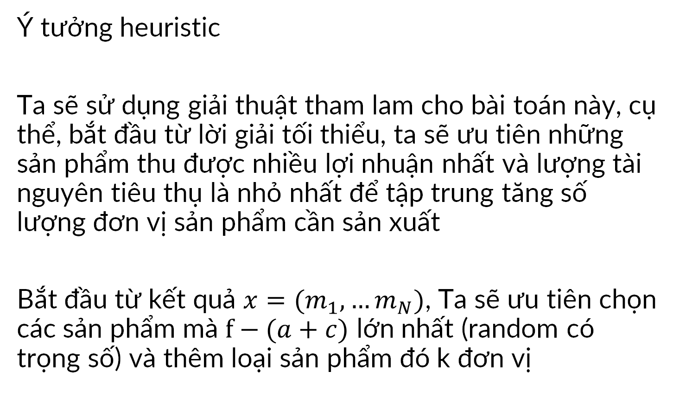
Phương pháp heuristic
Ý tưởng heuristic
Ta sẽ sử dụng giải thuật tham lam cho bài toán này, cụ thể, bắt đầu từ lời giải tối thiểu, ta sẽ ưu tiên những sản phẩm thu được nhiều lợi nhuận nhất và lượng tài nguyên tiêu thụ là nhỏ nhất để tập trung tăng số lượng đơn vị sản phẩm cần sản xuất
Bắt đầu từ kết quả ${x=(m}_{1}, …m_{N})$, Ta sẽ ưu tiên chọn các sản phẩm mà $f−(a+c)$ lớn nhất (random có trọng số) và thêm loại sản phẩm đó k đơn vị

Slide 17
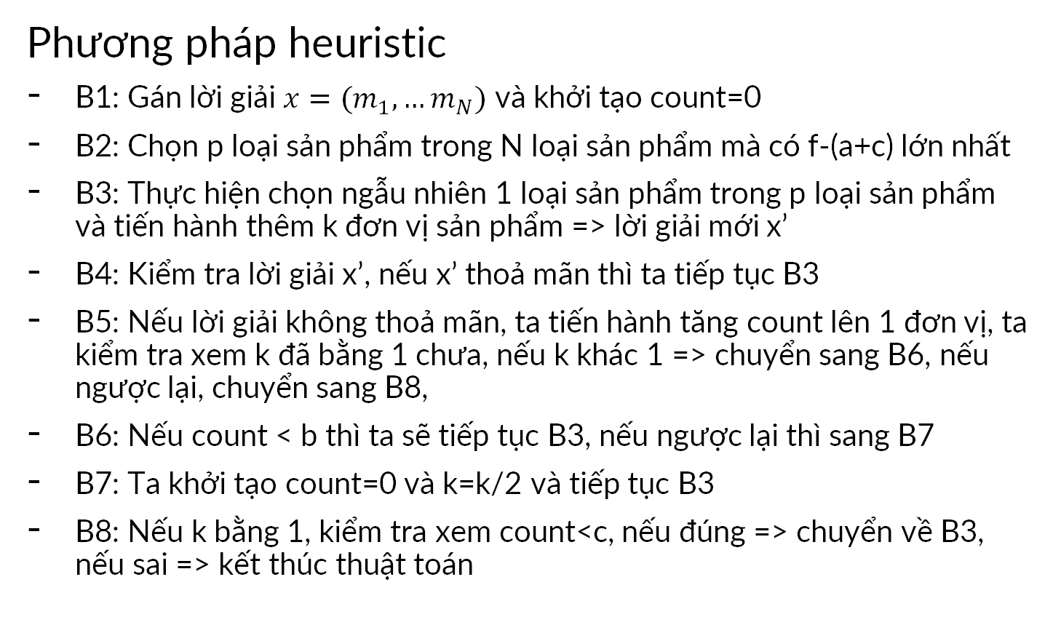
Phương pháp heuristic
Phương pháp heuristic
B1: Gán lời giải ${x=(m}_{1}, …m_{N})$ và khởi tạo count=0
B2: Chọn p loại sản phẩm trong N loại sản phẩm mà có f-(a+c) lớn nhất
B3: Thực hiện chọn ngẫu nhiên 1 loại sản phẩm trong p loại sản phẩm và tiến hành thêm k đơn vị sản phẩm => lời giải mới x’
B4: Kiểm tra lời giải x’, nếu x’ thoả mãn thì ta tiếp tục B3
B5: Nếu lời giải không thoả mãn, ta tiến hành tăng count lên 1 đơn vị, ta kiểm tra xem k đã bằng 1 chưa, nếu k khác 1 => chuyển sang B6, nếu ngược lại, chuyển sang B8,
B6: Nếu count < b thì ta sẽ tiếp tục B3, nếu ngược lại thì sang B7
B7: Ta khởi tạo count=0 và k=k/2 và tiếp tục B3
B8: Nếu k bằng 1, kiểm tra xem count<c, nếu đúng => chuyển về B3, nếu sai => kết thúc thuật toán

Slide 18
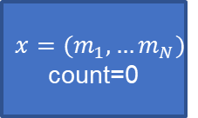


Phương pháp heuristic
Bắt đầu
$${x=(m}_{1}, …m_{N})$$
count=0
Chọn p loại sản phẩm mà $f−(a+c)$ lớn nhất
Chọn ngầu nhiên 1 loại sản phẩm trong p loại sản phẩm theo trọng số (ví dụ chọn sản phẩm i)
k=k/2
count=0
Sai
Đúng
count<b
$x_{i}=x_{i}+k$ => x’
Sai
Đúng
Check(x’)
Sai
k==1
count=0
count=count+1
Đúng
Đúng
Kết thúc
count<c
Sai

Slide 19
Phương pháp heuristic
Cài đặt tham số cho heuristic:
Số loại sản phẩm được lựa chọn để thêm: p=2
Số đơn vị sản phẩm sẽ thêm vào trong vòng lặp đầu tiên: k=1000
Số vòng lặp để giảm số đơn vị sản phẩm sẽ thêm vào: a=10
Số vòng lặp để dừng chương trình sớm: b=10

Slide 20
Thực nghiệm
Data: Sinh data ngẫu nhiên kích thước N
Random f ngẫu nhiên từ (30,150), m từ (1,10)
Random c sao cho f/c phân phối đều trong khoảng Rc ±15% (Rc tỉ lệ giữa lợi nhuận/chi phí)
Random a sao cho f/a phân phối đều trong khoảng Ra ± 15% (Ra tỉ lệ giữa lợi nhuận/diện tích)
A random đều trong khoảng 1.5ma ± 15%, C tương tự
-> Luôn tồn tại lời giải thỏa mãn ràng buộc
Ta sẽ có các bộ dữ liệu với số loại sản phẩm N khác nhau, cụ thể, ta có các trường hợp:
N = {4, 5, 6, 7, 8, 9, 10, 15, 20, 30, 50, 100, 200, 500, 1000, 5000, 10000, 50000, 100000, 200000}

Slide 21
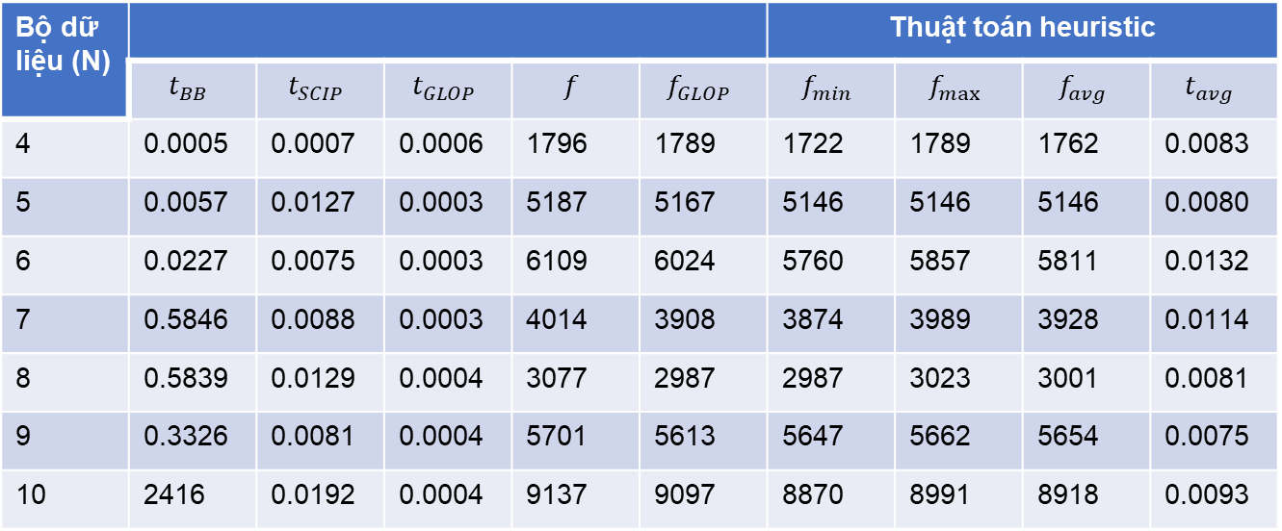
Thực nghiệm
Kết quả thực nghiệm
Các trường hợp N nhỏ: N={4, 5, 6, 7, 8, 9, 10}
Bộ dữ liệu (N) |  |  |  |  |  | Thuật toán heuristic
 | $$t_{BB}$$ | $$t_{SCIP}$$ | $$t_{GLOP}$$ | $$f$$ | $$f_{GLOP}$$ | $$f_{min}$$ | $$f_{max}$$ | $$f_{avg}$$ | $$t_{avg}$$
4 | 0.0005 | 0.0007 | 0.0006 | 1796 | 1789 | 1722 | 1789 | 1762 | 0.0083
5 | 0.0057 | 0.0127 | 0.0003 | 5187 | 5167 | 5146 | 5146 | 5146 | 0.0080
6 | 0.0227 | 0.0075 | 0.0003 | 6109 | 6024 | 5760 | 5857 | 5811 | 0.0132
7 | 0.5846 | 0.0088 | 0.0003 | 4014 | 3908 | 3874 | 3989 | 3928 | 0.0114
8 | 0.5839 | 0.0129 | 0.0004 | 3077 | 2987 | 2987 | 3023 | 3001 | 0.0081
9 | 0.3326 | 0.0081 | 0.0004 | 5701 | 5613 | 5647 | 5662 | 5654 | 0.0075
10 | 2416 | 0.0192 | 0.0004 | 9137 | 9097 | 8870 | 8991 | 8918 | 0.0093

Slide 22
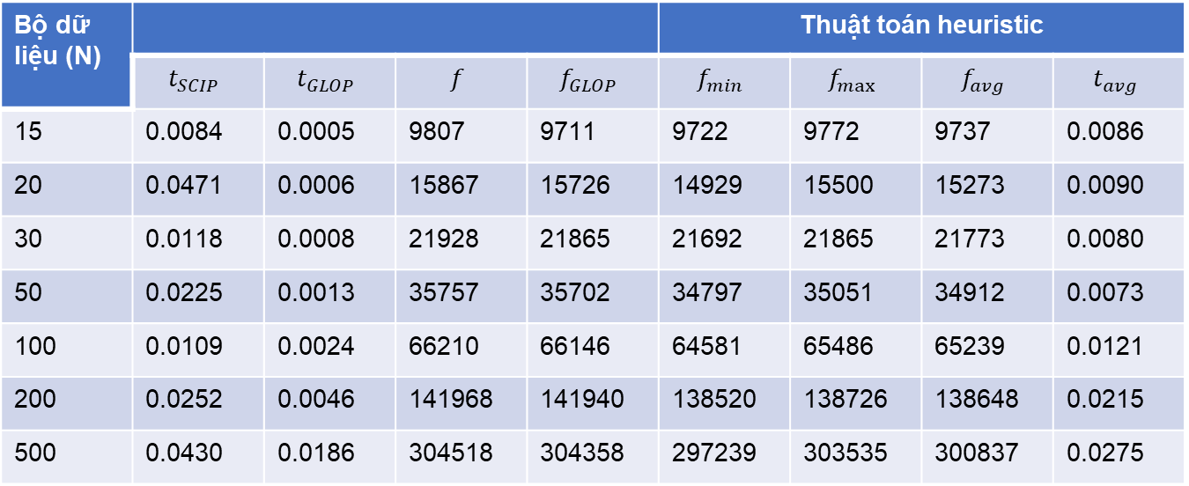
Thực nghiệm
Kết quả thực nghiệm
Các trường hợp N trung bình: N={15, 20, 30, 50, 100, 200, 500}
Bộ dữ liệu (N) |  |  |  |  | Thuật toán heuristic
 | $$t_{SCIP}$$ | $$t_{GLOP}$$ | $$f$$ | $$f_{GLOP}$$ | $$f_{min}$$ | $$f_{max}$$ | $$f_{avg}$$ | $$t_{avg}$$
15 | 0.0084 | 0.0005 | 9807 | 9711 | 9722 | 9772 | 9737 | 0.0086
20 | 0.0471 | 0.0006 | 15867 | 15726 | 14929 | 15500 | 15273 | 0.0090
30 | 0.0118 | 0.0008 | 21928 | 21865 | 21692 | 21865 | 21773 | 0.0080
50 | 0.0225 | 0.0013 | 35757 | 35702 | 34797 | 35051 | 34912 | 0.0073
100 | 0.0109 | 0.0024 | 66210 | 66146 | 64581 | 65486 | 65239 | 0.0121
200 | 0.0252 | 0.0046 | 141968 | 141940 | 138520 | 138726 | 138648 | 0.0215
500 | 0.0430 | 0.0186 | 304518 | 304358 | 297239 | 303535 | 300837 | 0.0275

Slide 23
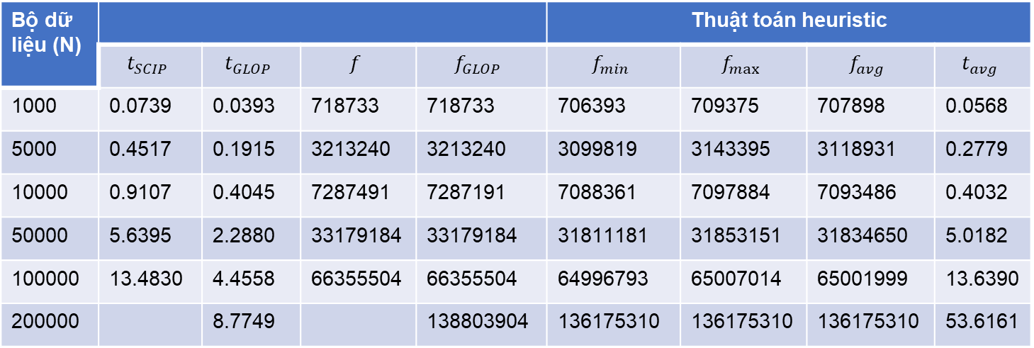
Thực nghiệm
Kết quả thực nghiệm
Các trường hợp N lớn: N={1000, 5000, 10000, 50000, 100000, 200000}
Bộ dữ liệu (N) |  |  |  |  | Thuật toán heuristic
 | $$t_{SCIP}$$ | $$t_{GLOP}$$ | $$f$$ | $$f_{GLOP}$$ | $$f_{min}$$ | $$f_{max}$$ | $$f_{avg}$$ | $$t_{avg}$$
1000 | 0.0739 | 0.0393 | 718733 | 718733 | 706393 | 709375 | 707898 | 0.0568
5000 | 0.4517 | 0.1915 | 3213240 | 3213240 | 3099819 | 3143395 | 3118931 | 0.2779
10000 | 0.9107 | 0.4045 | 7287491 | 7287191 | 7088361 | 7097884 | 7093486 | 0.4032
50000 | 5.6395 | 2.2880 | 33179184 | 33179184 | 31811181 | 31853151 | 31834650 | 5.0182
100000 | 13.4830 | 4.4558 | 66355504 | 66355504 | 64996793 | 65007014 | 65001999 | 13.6390
200000 |  | 8.7749 |  | 138803904 | 136175310 | 136175310 | 136175310 | 53.6161

Slide 24
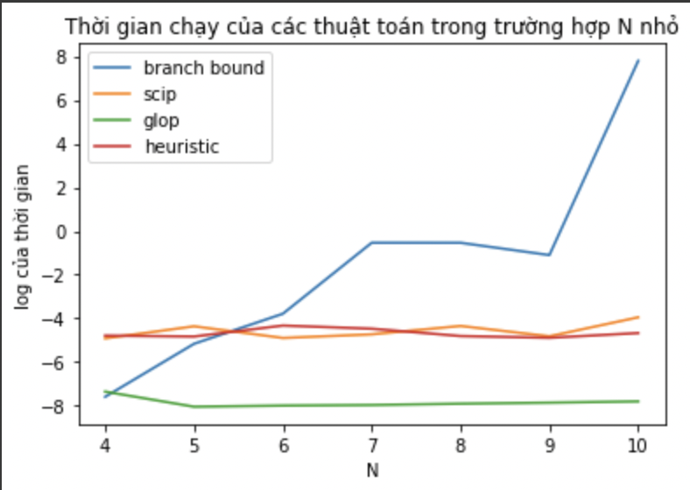
Thực nghiệm
Kết quả thực nghiệm
Thời gian chạy của các phương pháp
Trường hợp N nhỏ

Slide 25
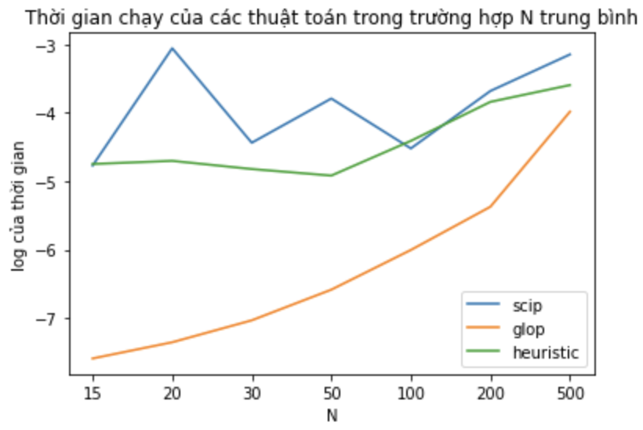
Thực nghiệm
Kết quả thực nghiệm
Thời gian chạy của các phương pháp
Trường hợp N trung bình

Slide 26
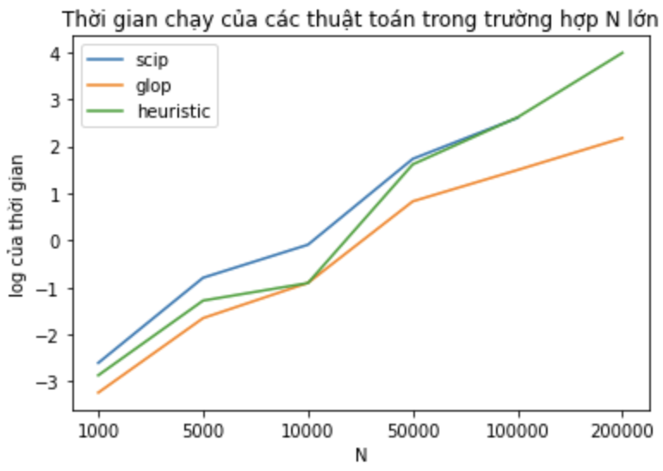
Thực nghiệm
Kết quả thực nghiệm
Thời gian chạy của các phương pháp
Trường hợp N lớn

Slide 27
Phân công công việc
Tên thành viên | Công việc
Chu Đình Đức | Nhánh cận
Dương Đức Trọng | MIP, mô hình hóa
Nguyễn Hữu Hải | Xấp xỉ, sinh dữ liệu
Trần Anh Vũ | Heuristic

Slide 28
THANK YOU !

